Slide 1

Self-improving algorithms
Inbal Hadad
Based on chapter by: C.Seshadhri

Slide 2
What we’ll talk about
What is a self-improving algorithm
The question of sorting
  Information theory basics
Lower bound for self-improving sorters

Slide 3
What is a self-improving algorithm

Slide 4
What is a self-improving algorithm
Motivation
  Algorithms that are used repeatedly, on inputs coming from some source
  Suppose the input is generated iid from a distribution D
  Worst-case analysis – pessimistic, doesn’t know anything about D
  Distributional analysis – optimistic, tailors the algorithm to D
Self-improving
  bridge between worst-cast to distributional
  Starts without assumptions on D, learns D and then optimizes the running time for it.
Notes:
בנק' הראשונה – דוגמה על שוק המניות

Slide 5
What is a self-improving algorithm
Assumption
  Inputs are generated iid from fixed unknown distribution D
The two phases
  Training phase
    Worst-case algorithm
    Stores information about D in a data structure T
  Limiting phase
    Uses T to compute the output faster

Slide 6

The question of sorting

Slide 7
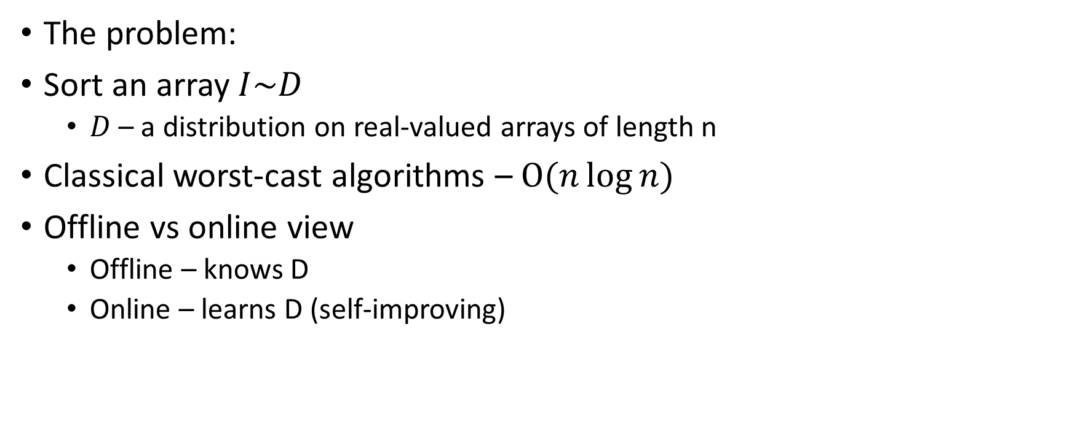
The question of sorting
The problem:
Sort an array $I\sim D$
  $D$ – a distribution on real-valued arrays of length n
Classical worst-cast algorithms – $O(n\log{n})$
Offline vs online view
  Offline – knows D
  Online – learns D (self-improving)
Notes:
השאלה של מיון מבוסס השוואות, כאשר הקלט הוא מערך באורך n (ערכים ממשיים זה רק לצורך הפשטות)
אלגו קלאסי – merge sort
נרצה לפתור את הבעיה כשיודעים את D. בשביל זה נעשה detour דרך בעיה אחרת

Slide 8
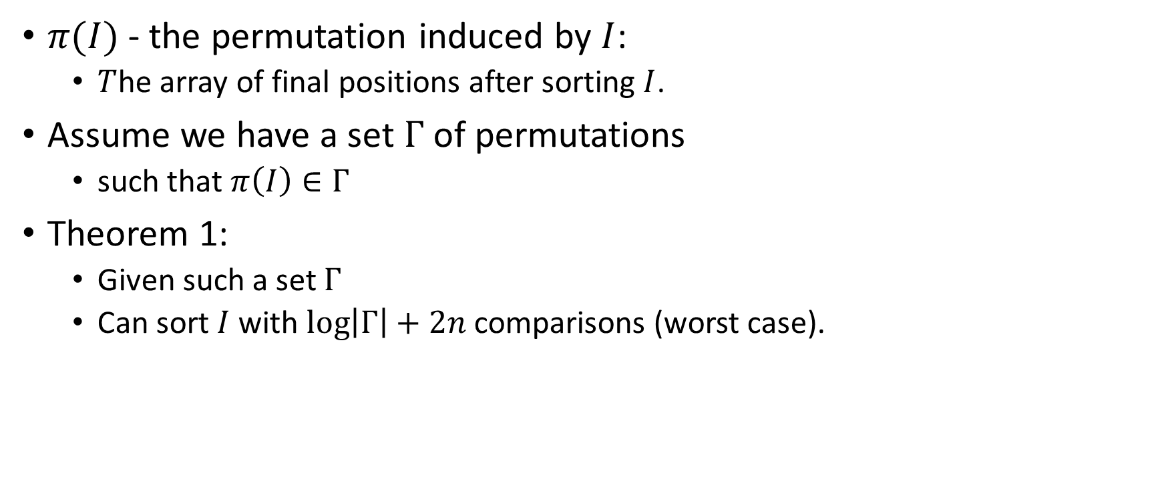




The question of sorting
$π(I)$- the permutation induced by $I$:
  $T$he array of final positions after sorting $I$.
Assume we have a set $Γ$ of permutations
  such that $π\left(I\right)∈Γ$
Theorem 1:
  Given such a set $Γ$
  Can sort $I$ with $\log\left|Γ\right|+2n$ comparisons (worst case).
$$I$$
5
3
42
7
9
$$π(I)$$
2
1
5
3
4
$$∈$$
$$Γ$$
Subset of permutations over [n]
Notes:
נשנה קצת את הבעיה ללמצוא את הפרמוטציה של המערך הממויין

Slide 9

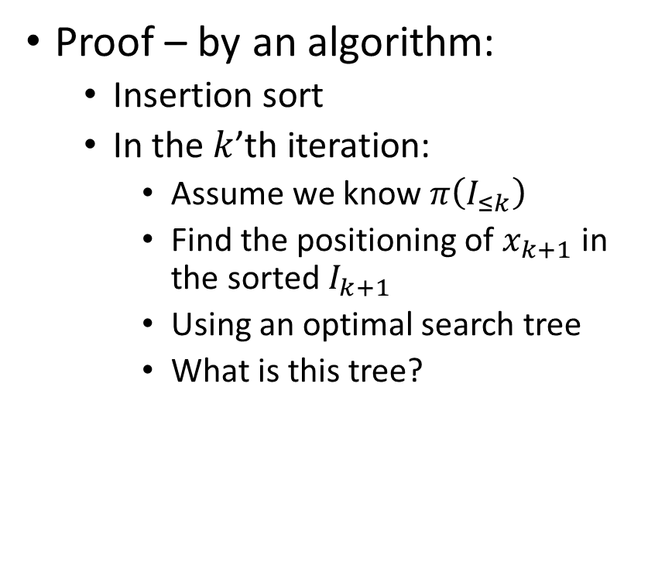




Sorting withing a subset of permutations
Proof – by an algorithm:
  Insertion sort
  In the $k$’th iteration:
    Assume we know $π\left(I_{≤k}\right)$
    Find the positioning of $x_{k+1}$ in the sorted $I_{k+1}$
    Using an optimal search tree
    What is this tree?
Running example
$$k=3$$
$$I$$
5
3
42
7
9
$$x_{k+1}$$
$$I_{≤k}$$
$$π(I_{≤k})$$
2
1
3
Notes:
הכותרת – זה השם של הבעיה שתיארתי קודם
זה הרעיון של האלגו'
כל הסיפור יהיה לבנות את העץ המתאים כדי לחפש בו

Slide 10
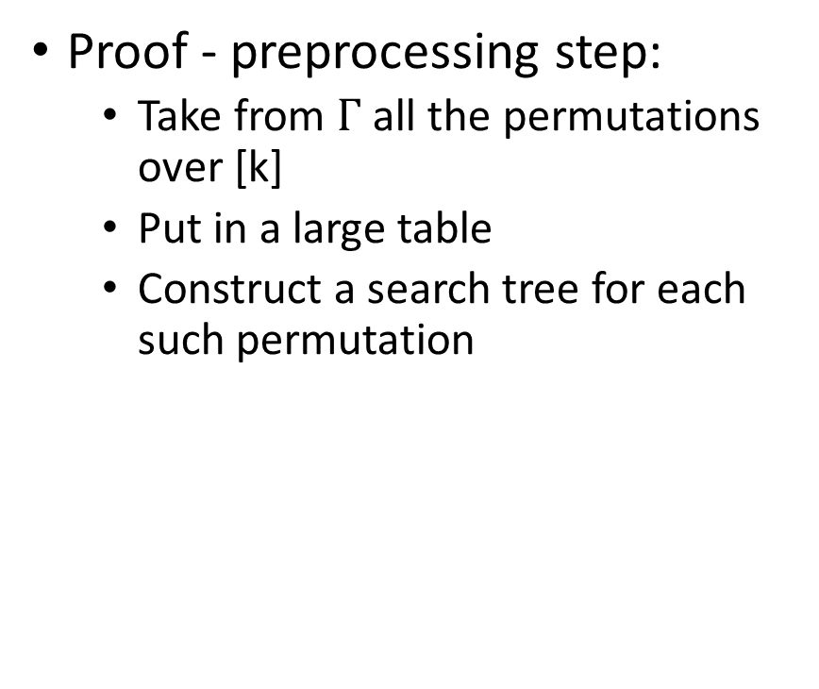



Sorting withing a subset of permutations
$$Γ$$
Permutations over [n]
Proof - preprocessing step:
  Take from $Γ$ all the permutations over [k]
  Put in a large table
  Construct a search tree for each such permutation
  $I=\left(5,3,6,2,1\right)$
$$π(I)∈$$
Permutations over [k]
Up to k! trees
....

Slide 11

Sorting withing a subset of permutations
$$Γ$$
Permutations over [n]
Proof - preprocessing step:
  Each tree has $k+1$ leaves
    The leaf is the index of the $k+1$’th element
  $I=\left(5,3,6,2,1\right)$
$$π(I)∈$$
Permutations over [k]
k+1 leaves
Up to k! trees
....

Slide 12




Sorting withing a subset of permutations
$$Γ$$
Permutations over [n]
The algorithm
  In the k’th iteration:
    Take the tree for $τ_{k}=π\left(I_{≤k}\right)$
    Search in the tree yields the index of $k+1$ in $π(I_{≤k+1})$
  And we’re done☺
  $I=\left(5,3,6,2,1\right)$
$$π(I)∈$$
Permutations over [k]
Up to k! trees
....

Slide 13
Sorting withing a subset of permutations
Analysis
  Storage + run time = exponential
  Number of comparisons = ?
Notes:
בשביל הניתוח – נדבר קצת על בניית העצים

Slide 14
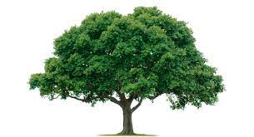
Search trees
Binary trees
The leaves = possible outputs
  For every input, following the path from the root leads to the correct output
  Search time = depth of the leaf
<
<
10
5
8
Notes:
כל צומת פנימי מייצג השוואה, והעלים – פלטים אפשריים
זמן החיפוש = מס' השוואות

Slide 15










Search trees
Lemma:
  Can build a tree where a leave $x$ is in depth $≤\log\left(\frac{1}{\operatorname{Pr}\left(x\right)}\right)+2$
<
<
10
depth(10)=1
$$Histogram$$
<
8
depth(8)=2
$$10$$
$$8$$
$$6$$
$$4$$
$$\frac{1}{4}$$
$$\frac{1}{8}$$
$$\frac{1}{8}$$
4
$$\frac{1}{2}$$
6

Slide 16




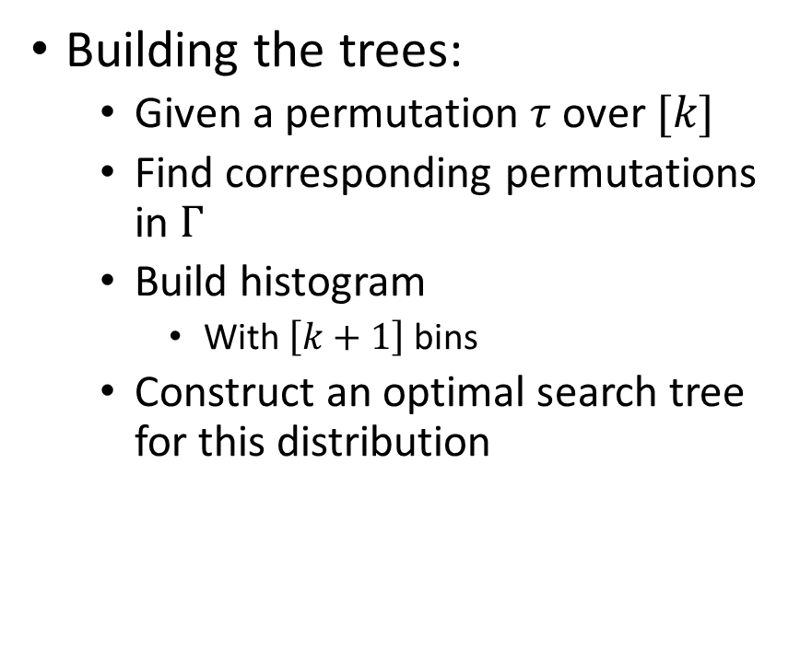












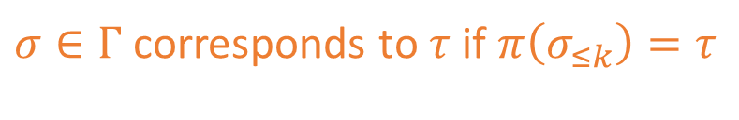
Sorting withing a subset of permutations
Building the trees:
  Given a permutation $τ$ over $[k]$
  Find corresponding permutations in $Γ$
  Build histogram
    With $\left[k+1\right]$ bins
  Construct an optimal search tree for this distribution
$k=3$, $τ=\left(2,1,3\right)$
$σ∈Γ$ corresponds to $τ$ if $π\left(σ_{≤k}\right)=τ$
$$Γ$$
Permutations over [n]
$$\left(3,2,4,1, 5\right)$$
$$\left(5,3,2, 4, 1\right)$$
$$\left(4,2,3, 5,1\right)$$
$$\left(2, 1, 3, 4, 5\right)$$
$$π(I)∈$$
$$(4, 2, 5, 3, 1)$$
$$(5, 2, 4, 3, 1)$$
$$\left(3,1,5, 4,2\right)$$
$$i=1$$
$$i=2$$
$$i=3$$
$$i=4$$
$$\left(2,1,4,3, 5\right)$$
$$\left(1,4,5, 3, 2\right)$$
Notes:
בניית העצים היא משהו שאמרנו שקורה בשלב המקדים, עכשיו נסביר איך עושים זאת וננתח את זמן החיפוש
טאו מתאימה לפרמוטציה = טאו הוא prefix של הפרמוטציה, ממיינת את k האיברים הראשונים שלה
מכאן גוזרים את ההסתברות של טאו

Slide 17
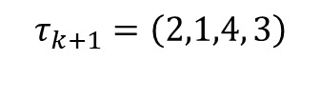
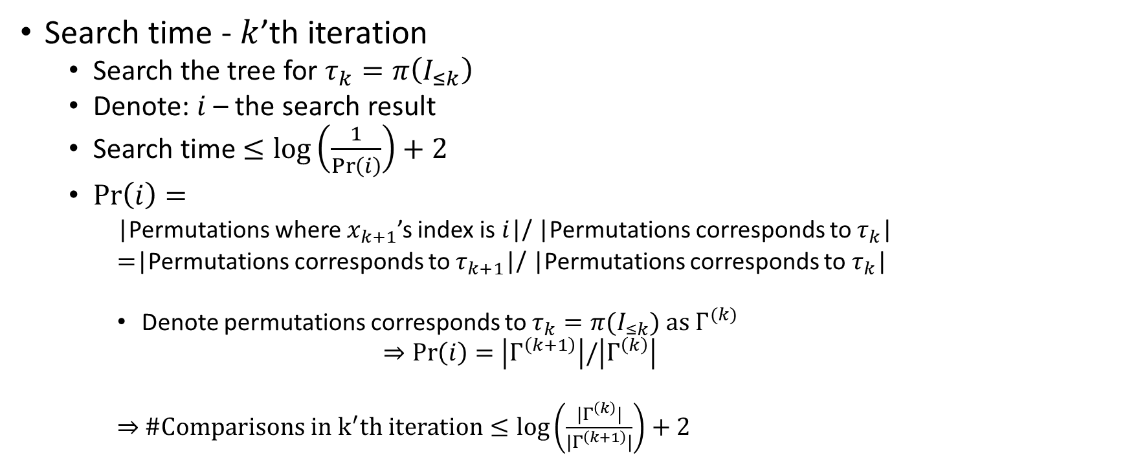
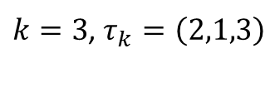



Sorting withing a subset of permutations
$k=3$, $τ_{k}=\left(2,1,3\right)$
Search time - $k$’th iteration
  Search the tree for $τ_{k}=π\left(I_{≤k}\right)$
  Denote: $i$ – the search result
  Search time $≤log\left(\frac{1}{\operatorname{Pr}\left(i\right)}\right)+2$
  $\operatorname{Pr}\left(i\right)=$
    |Permutations where $x_{k+1}$’s index is $i$|/ |Permutations corresponds to $τ_{k}$|
    $=$|Permutations corresponds to $τ_{k+1}$|/ |Permutations corresponds to $τ_{k}$|
    Denote permutations corresponds to $τ_{k}=π(I_{≤k})$ as $Γ^{(k)}$
    $$⇒\operatorname{Pr}\left(i\right)=\left|Γ^{\left(k+1\right)}\right|/\left|Γ^{\left(k\right)}\right|$$
    $⇒$ $\#Comparisons in k^{′}th iteration≤\log\left(\frac{|Γ^{\left(k\right)}|}{|Γ^{\left(k+1\right)}|}\right)+2$
$$i=3$$
$$\left(2,1,4,3, 5\right)$$
$$\left(3,1,5, 4,2\right)$$
$$τ_{k+1}=\left(2,1,4, 3\right)$$
Notes:
כשכתוב כאן זמן – הכוונה למס' ההשוואות (במהלך החיפוש בעץ)
במונה בשורה הראשונה – הכוונה מתוך הפרמוטציות שמתאימות לטאו
בעצם אנו סופרים מתוך הפרמוטציות שמתאימות עד לאיבר ה-k, כמה מתאימות גם לאיבר ה k+1
יש כאן קצת דברים עדינים שאני מחביאה בשביל להימנע מכל ההגדרות של גאמות שהם כתבו
בדוגמה מימין – הפרמוטציות ב bin עם ה-i שנבחר, כולן מתאימות לאותה פרמוטציה על k+1 איברים

Slide 18


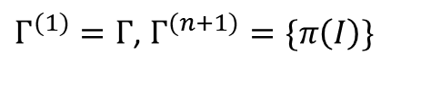
Sorting withing a subset of permutations
Proof:
  The overall number of comparisons:
      Should sum over all the iterations
      $$\sum_{k=1}^{n}{\log\left(\frac{|Γ^{\left(k\right)}|}{|Γ^{\left(k+1\right)}|}\right) +2}=\sum_{k=1}^{n}{\log\left(|Γ^{\left(k\right)}|\right)−\log{(|Γ^{\left(k+1\right)}|)} +2}$$
      $$=\log\left(|Γ^{\left(1\right)}|\right)−\log\left(|Γ^{\left(n+1\right)}|\right)\text{+}\text{2}\text{n}$$
      $$=\log\left(\left|Γ\right|\right)+2n$$
$Γ^{(1)}=Γ$, $Γ^{(n+1)}=\{π\left(I\right)\}$
$$∎$$
Notes:
ההשוואות היו רק בחיפוש בעצים ,לא בבנייה
יכול להיות שזה צריך להיות מ-1 עד n-1

Slide 19
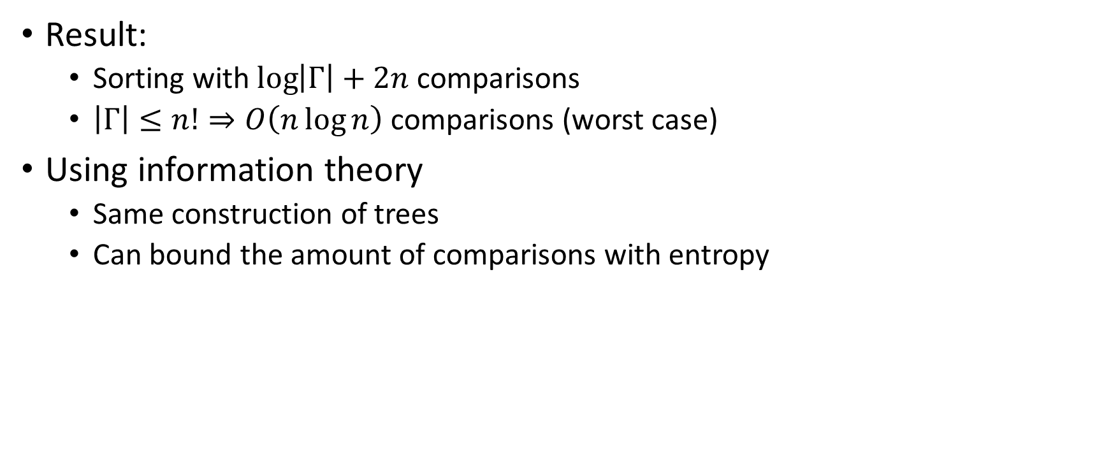
Moving to offline sorter
Result:
  Sorting with $\log\left|Γ\right|+2n$ comparisons
  $\left|Γ\right|≤n!⇒O\left(n\log{n}\right)$ comparisons (worst case)
Using information theory
  Same construction of trees
  Can bound the amount of comparisons with entropy

Slide 20

Shannon entropy
Definition: For a discrete random variable X over a universe $χ$, the Shannon entropy is
  $H\left(X\right)=−\sum_{u∈χ}{\operatorname{Pr}\left[X=u\right]\log\left(\operatorname{Pr}\left[X=u\right]\right)}$
Measures amount of uncertainty
Notes:
אינטואיציה – כמות החוסר ודאות לגבי ערך המ"מ
הדוגמה – תשובה בשקף הבא

Slide 21
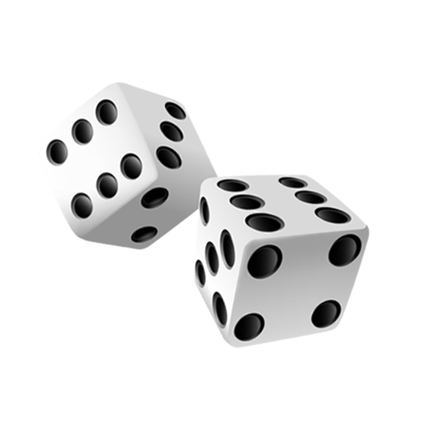
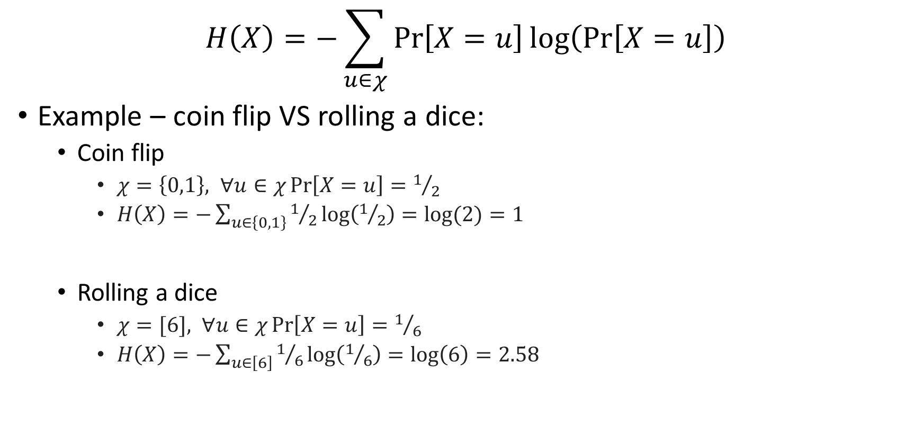
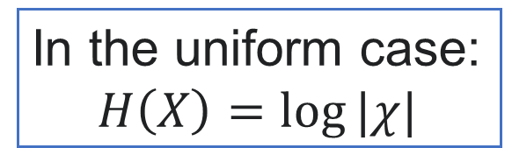
Shannon entropy
$$H\left(X\right)=−\sum_{u∈χ}{\operatorname{Pr}\left[X=u\right]\log\left(\operatorname{Pr}\left[X=u\right]\right)}$$
Example – coin flip VS rolling a dice:
  Coin flip
    $χ=\left\{0,1\right\}, ∀u∈χ\operatorname{Pr}\left[X=u\right]=1/2$
    $H\left(X\right)=−\sum_{u∈\left\{0,1\right\}}{1/2}\log\left(1/2\right)=log⁡(2)=1$
  Rolling a dice
    $χ=[6], ∀u∈χ\operatorname{Pr}\left[X=u\right]=1/6$
    $H\left(X\right)=−\sum_{u∈\left[6\right]}{1/6}\log\left(1/6\right)=\log\left(6\right)=2.58$
In the uniform case:
  $$H\left(X\right)=\log{|χ|}$$
Notes:
X זה תוצאת הזריקה/ הטלה
מסקנה: בזריקת קובייה יש יותר אופציות לתוצאה, לכן יש יותר חוסר ודאות -> אנטרופיה גבוהה יותר
במקרה היוניפורמי – לוג גודל ה support. זה גם המקרה עם אנטרופיה מקסימלית
הדוגמאות הן מקרים פרטיים של זה

Slide 22
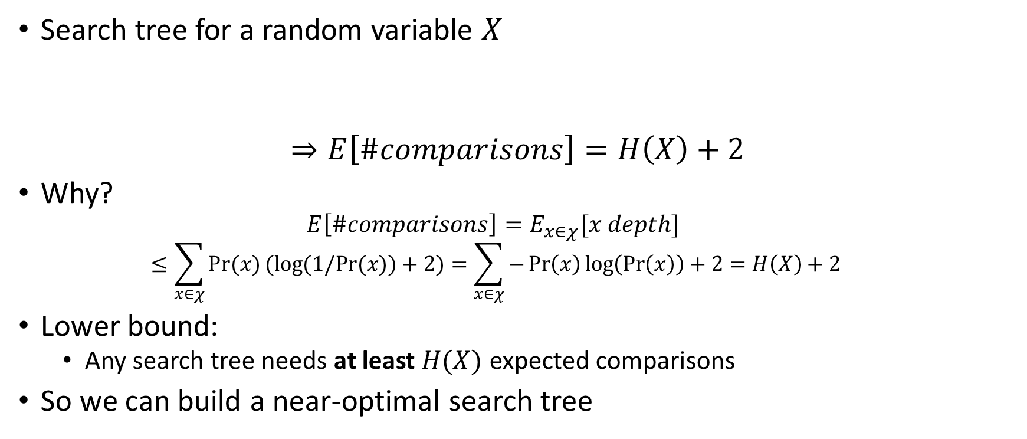

Back to search trees
$$Histogram$$
$$10$$
$$8$$
$$6$$
$$4$$
Search tree for a random variable $X$
$$⇒E\left[\#comparisons\right]=H\left(X\right)+2$$
Why?
  $$E\left[\#comparisons\right]=E_{x∈χ}[x depth]$$
  $$≤\sum_{x∈χ}{Pr⁡(x)}(log{(1/Pr⁡(x))}+2)=\sum_{x∈χ}{−\operatorname{Pr}\left(x\right)\log\left(\operatorname{Pr}\left(x\right)\right)+2=H\left(X\right)+2}$$
Lower bound:
  Any search tree needs at least $H(X)$ expected comparisons
So we can build a near-optimal search tree
$$\frac{1}{2}$$
$$\frac{1}{4}$$
$$\frac{1}{8}$$
$$\frac{1}{8}$$
Reminder: leave $x$ is in depth $≤\log\left(\frac{1}{\operatorname{Pr}\left(x\right)}\right)+2$
<
<
10
<
8
4
6
Notes:
בניית עץ כדי לקבוע את הערך של מ"מ נתון X
בתזכורת – אפשרי לבנות עץ כזה (לא כל עץ יהיה כזה)
מהחסם תחתון – העץ שאנו יודעים לבנות הוא "כמעט אופטימלי"

Slide 23
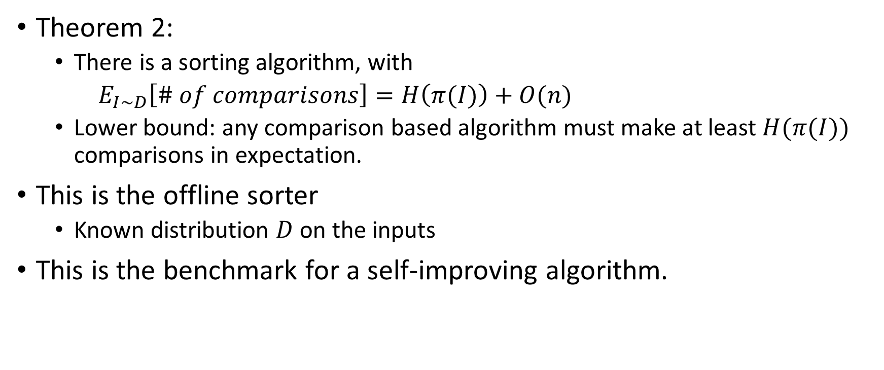
Offline sorter
Theorem 2:
  There is a sorting algorithm, with
  $E_{I\sim D}\left[\# of comparisons\right]=H\left(π(I)\right)+O(n)$
  Lower bound: any comparison based algorithm must make at least $H(π(I))$ comparisons in expectation.
This is the offline sorter
  Known distribution $D$ on the inputs
This is the benchmark for a self-improving algorithm.
Notes:
בעזרת תורת האינפורמציה עושים ניתוח עדין יותר לאותו אלגוריתם.
החסם של קודם היה מקרה פרטי עם התפלגות יוניפורמית
להסביר ש pi(I) הוא גם מ"מ (אז יש לו אנטרופיה)
המשפט נותן חסם עליון וחסם תחתון, לאלגו' אופליין (כלומר שמכיר את ההתפלגות)
הגבול תחתון – תוצאה ישירה של החסם תחתון על עצי השוואה
האלגו' נכון לכל קלט, התוצאה על זמן ההשוואה זה תחת הנחת ההתפלגות

Slide 24
Towards self-improving sorter
Offline setting = known distribution
Self-improving = unknown D (online)
  Goal\ Complexity parameters to optimize
    Training phase length
    Size of T
    Limiting phase – expected run time
Notes:
אלגו' אונליין – מתחיל בלי שום ידע על D (רק הנחה שקיימת התפלגות)
באונליין האלגו' שראינו קודם לא מספיק טוב לנו, עוד מעט נסביר למה
להסביר שוב על השלבים של האלגו' אונליין
אפשרי להסתכל על מדדים אחרים, באלה אנחנו נתעניין

Slide 25
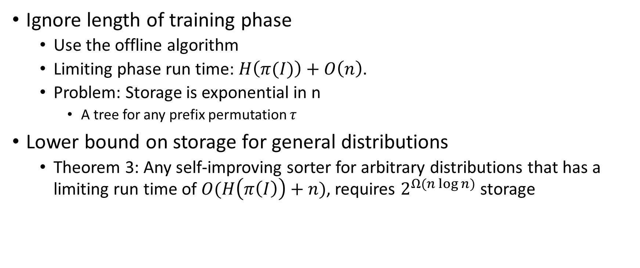
Towards self-improving sorter
Ignore length of training phase
  Use the offline algorithm
  Limiting phase run time: $H\left(π(I)\right)+O\left(n\right)$.
  Problem: Storage is exponential in n
    A tree for any prefix permutation $τ$
Lower bound on storage for general distributions
  Theorem 3: Any self-improving sorter for arbitrary distributions that has a limiting run time of $O(H\left(π\left(I\right)\right)+n)$, requires $2^{Ω(n\log{n})}$ storage
Notes:
כאשר מתעלמים מאורך פאזת האימון – אז בניית העצים תיעשה בזמן האימון, וזה כאילו לא עולה לנו.
את החסם תחתון (12.4) נראה בהמשך ההרצאה
מהחסם תחתון אנו מבינים שצריך להתמקד בהתפלגויות ספציפיות, ולא התפלגויות כלליות

Slide 26

Towards self-improving sorter
Focus on product distribution
  Independent $D_{i}$’s
  $D=\prod_{i∈[n]}{D_{i}}$
  The i’th entry of the input comes from $D_{i}$
Notes:
בגלל החסם תחתון על גודל מבנה הנתונים, אנו מתמקדים בקבוצה מצומצמת של התפלגויות.
מכאן והלאה – תמיד נניח שזו ההתפלגות שלנו

Slide 27
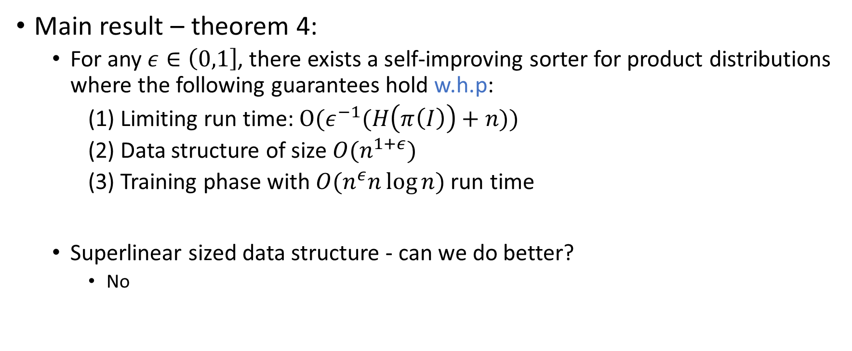

Self-improving sorter - results
Main result – theorem 4:
  For any $ε∈\left(0,1\right]$, there exists a self-improving sorter for product distributions where the following guarantees hold w.h.p:
  (1) Limiting run time: $O(ε^{−1}(H\left(π\left(I\right)\right)+n))$
  (2) Data structure of size $O(n^{1+ε})$
  (3) Training phase with $O(n^{ε}n\log{n})$ run time
  Superlinear sized data structure - can we do better?
    No
w.h.p = probability is at least $1−\frac{1}{n}$
Next, we prove the main result (weaker version)
Notes:
לשים לב שאלגו’ self-improving הוא תמיד נותן פלט נכון, וההסתברות כאן היא לגבי זמני הריצה של ה limiting phase
להדגים: אפסילון 1 מול אפסילון 1/10
טריידאוף אימון – זמן: יותר מידע על D -> הקטנת זמן פאזת limiting.
גודל מבנה הנתונים – יש משפט שאומר שזה החסם התחתון

Slide 28
Self-improving sorter

Slide 29

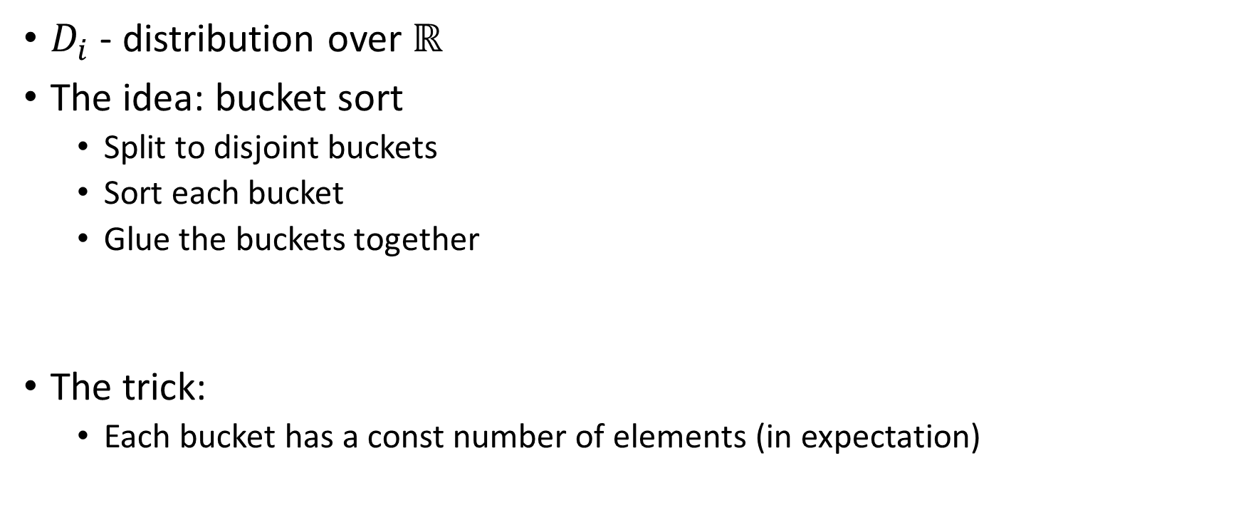





Self-improving sorter
$D_{i}$ - distribution over $ℝ$
The idea: bucket sort
  Split to disjoint buckets
  Sort each bucket
  Glue the buckets together
The trick:
  Each bucket has a const number of elements (in expectation)
$$D_{1}$$
...
$$D_{n}$$
$$\sim$$
$$\sim$$
I
$$…$$
$$…$$
$$ℝ$$
Bucket
Notes:
להדביק את ה bucketים – זה לעשות מיזוג, אבל הם זרים ולכן זה רק שרשור
בזכות הטריק, מיון כל bucket לוקח זמן קבוע

Slide 30
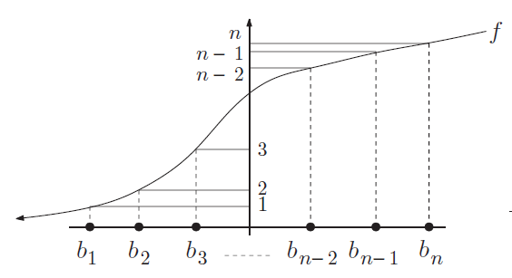
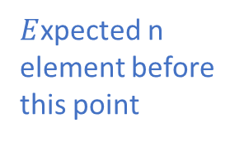
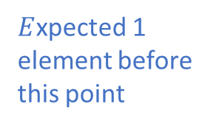

The buckets
Each bucket has a const number of elements (in expectation)
Ideal buckets:
  $f\left(v\right)=E[|I∩(−∞,v)|]$
  For each v :
    $f(v)$ is the number of elements before v
Number of elements
$E$xpected 1 element before this point
$E$xpected n element before this point
Bucket
Notes:
איך אפשר לייצר כאלה bucketים?
אידאלי = יש לנו התפלגות = יש CDF לכל D_i. הפונק' f נבנית מכל ההתפלגויות ביחד (היא סכום ה CDF ים). היא אומרת לכל ערך v: כמה אלמנטים במערך קטנים מ-v

Slide 31

The buckets
Denote $B_{j}$ -the j’th bucket
Ideal buckets
  $E\left[|I∩B_{j}|\right]=1$
Practical buckets
  n buckets
  $E\left[|I∩B_{j}|\right]≤4$
Property B
Notes:
כלומר ב bucketים אידאליים – יש בכל אחד איבר אחד
אנו לא נוכל לבנות את זה, נבנה משהו שמתקרב לזה
זה מס' קבוע ולכן זה מספיק טוב לנו

Slide 32
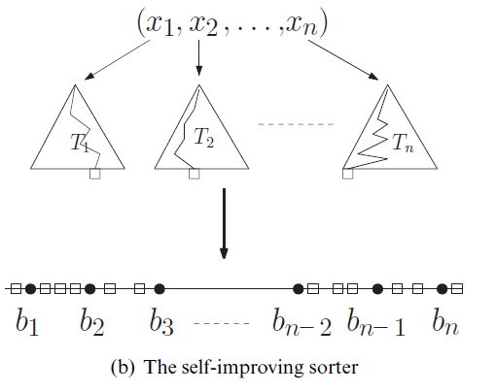

The trees
For each element $i$
  We want to find the right bucket
n search trees
A tree for each $D_{i}$
Notes:
לחזור על האלגו'
לכל איבר צריך למצוא באיזה bucket הוא.
עץ i לוקח את האיבר ה-i במערך ומוצא לאיזה bucket הוא שייך

Slide 33

The trees
Ideal search tree:
  $E_{x\sim D_{i}}\left[search time in T_{i}\right]≤{ (H}_{i}+2)$
  $H_{i}$ - the entropy of $D_{i}$
In practice:
  $T_{i}$ is $α$-approximate search tree
  $E_{x\sim D_{i}}\left[search time in T_{i}\right]≤{α(H}_{i}+2)$
  $α≥1$
Property T
Notes:
H_i- יותר מדוייק שזה האנטרופיה של מ"מ שאומר לכניסה ה-i באיזה bucket היא

Slide 34
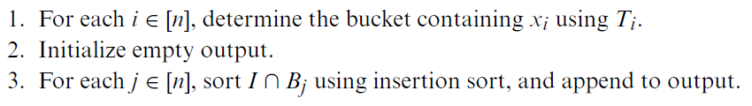
The limiting phase
The algorithm:
Notes:
זה בהינתן שכבר יש לנו את מבנה הנתונים (אותו בונים בשלב האימון)

Slide 35

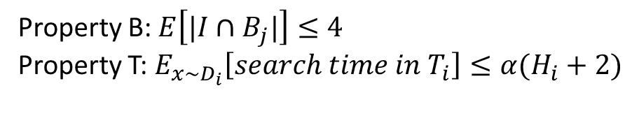
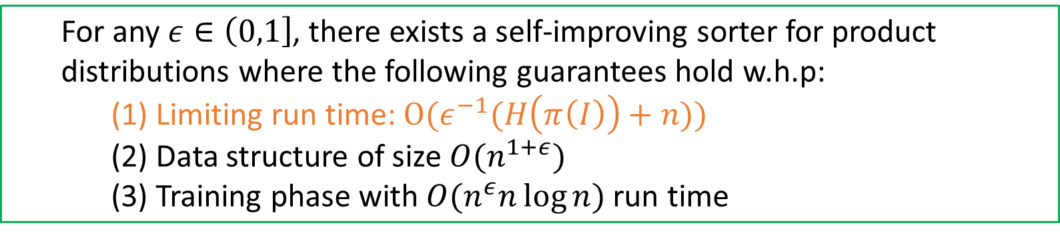
The limiting phase – running time
Theorem 4:
    $α=ε^{−1}$
  For any $ε∈\left(0,1\right]$, there exists a self-improving sorter for product distributions where the following guarantees hold w.h.p:
  (1) Limiting run time: $O(ε^{−1}(H\left(π\left(I\right)\right)+n))$
  (2) Data structure of size $O(n^{1+ε})$
  (3) Training phase with $O(n^{ε}n\log{n})$ run time
Assuming properties T, B hold
Property B: $E\left[|I∩B_{j}|\right]≤4$
Property T: $E_{x\sim D_{i}}\left[search time in T_{i}\right]≤{α(H}_{i}+2)$
Notes:
זמן ריצה של ה limiting – הכוונה בתוחלת

Slide 36
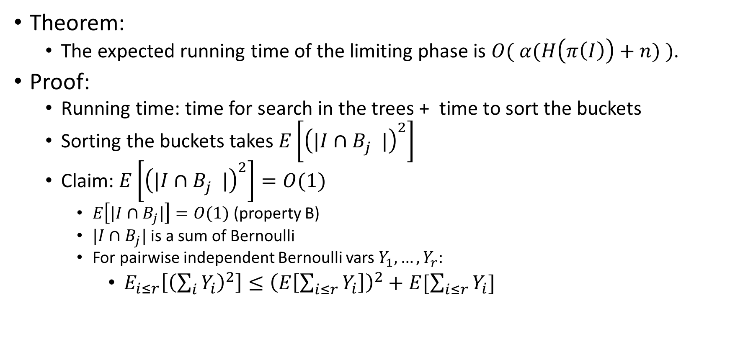
The limiting phase – running time
Theorem:
  The expected running time of the limiting phase is $O( α(H\left(π\left(I\right)\right)+n) )$.
Proof:
  Running time: time for search in the trees + time to sort the buckets
  Sorting the buckets takes $E\left[{\left(|I∩B_{j}^{}|\right)}^{2}\right]$
  Claim: $E\left[{\left(|I∩B_{j}^{}|\right)}^{2}\right]=O(1)$
    $E\left[|I∩B_{j}|\right]=O(1)$ (property B)
    $|I∩B_{j}|$ is a sum of Bernoulli
    For pairwise independent Bernoulli vars $Y_{1},…,Y_{r}$:
      $E_{i≤r}\left[{\left(\sum_{i}{Y_{i}}\right)}^{2}\right]≤{\left(E\left[\sum_{i≤r}{Y_{i}}\right]\right)}^{2}+E[\sum_{i≤r}{Y_{i}}]$
Notes:
לזכור שכל הזמנים כאן זה בתוחלת

Slide 37


The limiting phase – running time
Proof – cont:
  Searching the trees:
    ${\sum_{i∈[n]}{E_{x\sim D_{i}}[Search time in T_{i}]}}_{}$
    $$≤_{}α(\sum_{i∈[n]}{H_{i}})+2αn$$
  Lemma: $\sum_{i∈[n]}{H_{i}}≤H\left(π\left(I\right)\right)+2n$ (proof – next slide)
  Using the lemma:
    $\sum_{i∈[n]}{αH_{i}}+αn≤α\left(H\left(π\left(I\right)\right)+4n\right)$
$T_{i}$ is $α$-approximate
Notes:
זה מסיים את ההוכחה
את הלמה נוכיח בשקף הבא

Slide 38
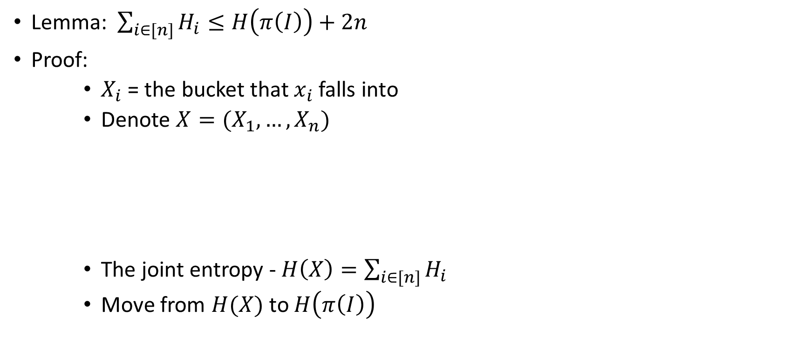
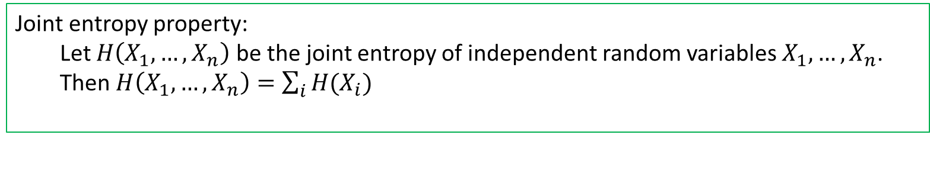
The limiting phase – running time
Lemma: $\sum_{i∈[n]}{H_{i}}≤H\left(π\left(I\right)\right)+2n$
Proof:
    $X_{i}$ = the bucket that $x_{i}$ falls into
    Denote $X=(X_{1},…,X_{n})$
    The joint entropy - $H\left(X\right)=\sum_{i∈[n]}{H_{i}}$
    Move from $H(X)$ to $H\left(π\left(I\right)\right)$
Joint entropy property:
  Let $H\left(X_{1},…,X_{n}\right)$ be the joint entropy of independent random variables $X_{1},…,X_{n}$.
  Then $H\left(X_{1},…,X_{n}\right)=\sum_{i}{H(X_{i})}$
Notes:
H_i זו האנטרופיה של X_i
רוצים בסוף חסם עם H של פאי. צריך להראות ש H(X) לא יכול להיות הרבה יותר גדול ממנו

Slide 39


The limiting phase – running time
Helper lemma:
  Let $X$, $Y$ be random variables.
  Suppose there is an algorithm to compute $X(I)$ given $\left(I,Y\left(I\right)\right)$, with $C$ comparisons (on average over $D$).
  Then $H\left(X\right)≤H\left(Y\right)+C+2$
Move from $H(X)$ to $H\left(π\left(I\right)\right)$:
    Give an algorithm to compute $X$ given $(I,π\left(I\right))$
      With 2n comparisons $⇒$ $H\left(X\right)≤H\left(π\left(I\right)\right)+2n$
Notes:
לפי הלמה, צריך אלגו' שמבצע עד 2n השוואות, כלומר באלגו' שניתן נספור רק את כמות ההשוואות

Slide 40







The limiting phase – running time
Proof cont:
    We want: algorithm to compute $X$ given $(I,π\left(I\right))$
      $X$ = determines the bucket for each $x_{i}$
    The algorithm:
$$I$$
5
3
42
7
9
Sort $I$
Step 1:
0 comparisons
$$π(I)$$
3
5
7
9
42
2
1
5
3
4
Element 1 bucket 1
Element 3 bucket 2
Sorted $I$
      The buckets
Step 2:
Merge
3
5
7
9
42
($−∞$, 4, 8, 20,50, $∞$)
3
4
5
7
8
9
20
42
50
$−∞$
2n comparisons
$$X\left(I\right)=(1, 2, 2, 3, 4)$$
$$∎$$
Notes:
צעד 1: למיין את המערך בעזרת הפרמוטציה
צעד 2 : למזג עם ה borderים של ה bucketים, מזה יודעים באיזה bucket נמצא כל אלמנט

Slide 41



The training phase
Training phase:
  Uses independent inputs $I_{1},..,I_{t}$ to construct data structure T
Theorem 4:
We will prove a weaker version:
  $ε=1$
  Training phase total run time: $O(n^{3}\log{n})$
  For any $ε∈\left(0,1\right]$, there exists a self-improving sorter for product distributions where the following guarantees hold w.h.p:
  (1) Limiting run time: $O(ε^{−1}(H\left(π\left(I\right)\right)+n))$
  (2) Data structure of size $O(n^{1+ε})$
  (3) Training phase with $O(n^{ε}n\log{n})$ run time
Notes:
ירוק – תזכורת, כתום – מה שנראה עכשיו
מה שנוכיח זה חלק יותר ממה שיש במשפט

Slide 42


The training phase
Need to learn the data structure
  n buckets, n trees
Required running time:
  $O(n^{3}\log{n})$
Run for $λ+l$ rounds
  $λ=\left\lceil c\log{n}\right\rceil , l=cn^{2}\log{n}$
  $c$ – sufficiently large constant
  (1) Sample $λ$ arrays
  (2) Learn the buckets
  (3) Another $l$ arrays
  (4) Learn the trees
Notes:
הזמן הדרוש – זה המכפלה של מס' ההרצות כפול האורך של כל אחת

Slide 43










Learning the buckets
$$b_{j}$$
$$b_{j+1}$$
$$b_{j+2}$$
$$b_{j+3}$$
First $λ$ rounds
Ideal bucket – contain $λ$ elements
Each bucket contain $λ$ elements from the union of $λ$ inputs
The algorithm:
$$…$$
$$…$$
$$ℝ$$
Bucket $B_{j}$
Notes:
אם היו לנו bucketים מושלמים, היו מקיימים את התכונה הזאת (של למדה אלמנטים בכל bucket). לכן נבנה bucketים שמקיימים את התכונה הזאת באופן אמפירי, ונראה שנקבל bucketים טובים מספיק
יותר מדוייק להגיד שבסיבוב הלמדה לומדים את ה bucketים. עד אז רק מריצים מיון רגיל לכל קלט. הזמן להרצת האלגו' זה nlogn

Slide 44


Learning the buckets
Claim: For all $j∈[n]$, $E_{D}\left[|I∩B_{j}|\right]≤4$ whp (with respect to building the buckets)
Proof:
  Whp All ideal buckets contain at least $λ/2$ points of L
  Each $B_{j}$ (bucket constructed by the algo) contains $λ$ points of L
  $⇒ B_{j}$ contains at most two ideal buckets, intersects at most 4
  $$⇒E\left[|I∩B_{j}|\right]≤4E\left[|I∩B_{i}^{′}|\right]=4$$
Ideal bucket: $E\left[|I∩{B^{′}}_{j}|\right]=1 ∀j∈[n]$
Notes:
בשורה האחרונה יש חוסר דיוק קל כי בעצם יש שם סכום (כבר השתמשתי בכך ש- $E\left[I∩B_{i}^{′}\right]$ שווה לכל I.
הסבר על החיתוך עם הbucketים האידאליים בשקף הבא.

Slide 45





Learning the buckets
  Ideal bucket $B_{j}^{′}$ - contain at least $λ/2$ points of L
  $B_{j}$ - contains $λ$ points of L
  $⇒ B_{j}$ intersects at most 4 ideal buckets
Example: $λ=2$
$$…$$
$$…$$
$B_{j}$ instersects 4 $B_{i}^{′}$s
Notes:
מקרא: עיגולים כתומים – נק' ב-L. קווים שחורים מפרידים – bucketים אידאליים (B’ים)
מלבנים כחולים – bucketים של האלגו' (Bים)

Slide 46


The training phase
Learning the buckets
Learning the trees
  $l$ rounds
The $T_{i}$ trees:
  $α$-approximate search tree, with leaves corresponding to the buckets.
Property T:
  For all $i∈[n]$ $E_{x\sim D_{i}}\left[search time in T_{i}\right]≤{α(H}_{i}+2)$
Notes:
אמרנו שמבנה הנתונים שצריך לבנות מכיל bucketים ועצים. הראינו איך בונים את ה bucketים, כעת נעבור לעצים

Slide 47


Learning the trees
$X_{i}$- the bucket that contains $x\sim D_{i}$
  Estimate the distribution of $X_{i}$
    Denote $S_{i}$= the set of $l$ independent draws from $D_{i}$
    Estimate the probability to fall in bucket $B_{j}$ by
    $\hat{p_{ij}}=\frac{|S_{i}∩B_{j}|}{|S_{i}|}$ (the fraction of numbers in $S_{i}$ that are contained in $B_{j}$)
  Build optimal search tree with respect to this distribution
  Need to prove: those trees are $α$-approximate
Notes:
אנחנו בונים את העצים להיות אופטימליים ביחס להתפלגות האמפירית, וזה לאו דווקא ביחס להתפלגות האמיתית. אז צריך להראות שזה מקרב
זמן ריצה – בונים n עצים אופטימליים, כל אחד עם support של n. לכן זמן בניית עץ הוא O(nlogn). סה"כ O(n^2logn)

Slide 48


Learning the trees
  The algorithm
$$\hat{p_{ij}}=\frac{|S_{i}∩B_{j}|}{|S_{i}|}$$

Slide 49


Learning the trees
$X_{i}$- the bucket that contains $x\sim D_{i}$
$$H_{i}=H(X_{i})$$
Claim 17:
  $T_{i}$ tree is $α$-approximate w.h.p
    $E\left[\text{search} \text{time} \text{in} T_{i}\right]≤2H_{i}+6$
Proof:
  Fix $i,j∈[n]$
  Let $p_{ij}$ be the probability that $x\sim D_{i}$ lands in bucket $B_{j}$
  Let $\hat{p_{ij}}$ be the fraction of entries in $S_{i}$ that lands in $B_{j}$ ($\hat{p_{ij}}$ is an estimation to $p_{ij}$)
  $E\left[\hat{p_{ij}}\right]=p_{ij}$
  Using Hoeffding bound + choice of $l$:
    $\operatorname{Pr}\left[\left|p_{ij}−\hat{p_{ij}}\right|>0.5/n\right]≤1/n^{5}$
Notes:
אנחנו מוכיחים לאלפא=1, בגלל זה אפשר לקחת הכל קבוע
החסם הופדינג – יש בו אקפוננט, אבל בחרנו את l להיות עם ln ולכן זה מסתדר

Slide 50



Learning the trees
Proof cont.
  Fix i. The expected search time in $T_{i}$ is at most:
  $$\left(∗\right)=\sum_{j=1}^{n}{p_{ij}⋅(search time of B_{j} in T_{i})}$$
  Partition the support into
    $H≔\{j|p_{ij}≥1/n\}$ (“heavy” buckets)
    $L=[n]\backslash H$ (non “heavy”)
  $$\left(∗\right)≤\sum_{j∈L}{p_{ij}\left(2\log{n}\right)}+\sum_{j∈H}{p_{ij}({\log{\hat{p_{ij}}}}^{−1}+2)}$$
  depth of a leave $j$ $≤\log\left(\frac{1}{\hat{p_{ij}}}\right)+2$
Maximal depth:
$$2\log{n}$$
Notes:
העלים כאן הם ה bucketים
בכחול – ממה שראינו, בכתום – מידע חדש
בנינו את העצים להיות אופטימליים, אבל זה ביחס ל-$\hat{p_{ij}}$, ואילו צריך להיות מחושב לפי $x\sim D_{i}$. לכן צריך לעשות קצת חשבון כדי לחסום את זמן החיפוש

Slide 51




Learning the trees
Proof cont.
  $$\left(∗\right)≤\sum_{j∈L}{p_{ij}\left(2\log{n}\right)}+\sum_{j∈H}{p_{ij}({\log{\hat{p_{ij}}}}^{−1}+2)}$$
  $$≤2\sum_{j∈L}{p_{ij}\log\left(1/p_{ij}\right)+\sum_{j∈H}{p_{ij}log⁡(1/p_{ij})}+\sum_{j∈H}{p_{ij}\log\left(\frac{p_{ij}}{\hat{p_{ij}}}\right)+2}}$$
  Claim (no proof): $\sum_{j∈H}{p_{ij}log⁡(p_{ij}/\hat{p_{ij}})}≤4$
    Using the fact that $\left|\hat{p_{ij}}−p_{ij}\right|≤0.5/n$ and that $p_{ij}≥1/n$ for $j∈H$
    With Taylor approximation $\ln\left(1−x\right)≤2x for x∈(0,1)$
$$≤2H_{i}$$
Want to prove: $E\left[\text{search} \text{time} \text{in} T_{i}\right]≤2H_{i}+6$
$$∎$$
Notes:
את מה שב-L קל לחסום ע"י p_ij. את החלק השני – יותר קשה, ויהיה צריך להשתמש בחסם הופדינג שראינו
אנחנו מנסים לחסום עם ה pijים האמיתיים

Slide 52



Data structure size
  For any $ε∈\left(0,1\right]$, there exists a self-improving sorter for product distributions where the following guarantees hold w.h.p:
  (1) Limiting run time: $O(ε^{−1}(H\left(π\left(I\right)\right)+n))$
  (2) Data structure of size $O(n^{1+ε})$
  (3) Training phase with $O(n^{ε}n\log{n})$ run time
We built $n$ trees, each with $O(n)$ space
$⇒O\left(n^{2}\right)$ space
Possible to reduce the storage to $n^{1+ε}$
$$ε=1$$
Notes:
אנחנו הראינו את בניית מבנה הנתונים רק לאפסילון =1

Slide 53
Lower bound for self-improving sorters

Slide 54

Lower bound for self-improving sorters
We assumed product distribution
  $D=\prod_{i∈[n]}{D_{i}}$, $D_{i}$’s are independent
General case
  We’ll show that a self-improving algorithm requires exponential storage.

Slide 55

Lower bound for self-improving sorters
Definition:
  A self-improving sorter is $γ$-optimal for D if:
  the limiting run time is at most $γ(H\left(π\left(I\right)\right)+n)$ (when the input distribution is D)
Theorem:
  Let $γ∈\left(1,\frac{\log{n}}{10}\right)$
  A self-improving sorter that is $γ$-optimal for all distributions requires $Ω^{}(2^{(n\log{n}/6γ)})$ bits of storage.
Meaning the storage required is exponential
Notes:
אלגו' יכול להיות אופטימלי להתפלגות מסויימת. אבל המשפט אומר שכדי שיהיה אופטימלי לכל ההתפלגויות – צריך הרבה זיכרון
בהגדרת עץ גאמא אופטימלי – תוחלת מס' ההשוואות היא גאמא-אופטימלית

Slide 56

Lower bound – high level
The model:
  Train for a distribution $D$
  After training – s bits of storage
  View $s$ as a $γ$-optimal tree:
  can sort $I\sim D$ in $γ(H\left(π\left(I\right)\right)+n)$ (expected)
Use a counting argument:
  Can encode at most $2^{s}$ trees
  There are a lot of different distributions
  A single tree should work for many distributions
    We’ll see this isn’t the case
S bits of storage
Comparison tree
Notes:
המודל זאת אבסטרקציה.
מתעלמים מהזמן ריצה של האימון, ומניחים שלא משנים את העץ מאוחר יותר

Slide 57

Lower bound
Focus on distributions that are uniform over subsets of permutations, with subset of size $2^{h}$
Fix a tree $A$
Fix such a distribution $D_{Π}$, over a subset $Π$
If $A$ is $γ$-optimal for $D_{Π}$:
  Most of the permutations in $Π$
  correspond to “low” leaves
  “Low” leaves
P
Leaves corresponds to permutations
Notes:
העץ הוא העץ של אלגו' המיון – העלים הם פרמוטציות
נקבע גאמא ו-h

Slide 58

Lower bound
There aren’t a lot of “low” leaves
$⇒$ $A$ isn’t optimal for a lot of distributions
$⇒$ Any self-improving algorithm should be able to encode a large number of different trees
  “Low” leaves
P
Notes:
העץ הוא העץ של אלגו' המיון – העלים הם פרמוטציות

Slide 59

Lower bound – in detail
Number of different trees:
$$\frac{number of distributions}{number of distributions a single tree can be γ optimal for}$$
The storage $s$ is the logarithm of this bound
Notes:
מס' העצים השונים שאלגו’ self improving שהוא טוב לכל ההתפלגויות צריך להיות מסוגל לקודד
אלגו' שטוב לכל ההתפלגויות - לכל התפלגות שיקבל, צריך אחרי שלב האימון לפלוט עץ שהוא גאמא-אופטימלי להתפלגות
לתת דוגמה מספרית

Slide 60


Number of distributions
Set $h=n\log{n}/6γ$.
The total number of distributions is $\left({n! \atop 2^{h}}\right)>{\left(n!/2^{h}\right)}^{2^{h}}$.
Reminder:
We focus on distributions that are uniform over subsets of permutations, with subset of size $2^{h}$

Slide 61


Optimality of a single tree
Fix a tree $A$
Denote: P = group of “low” leaves
  low = with depth $≤2γ(n+h)$
There aren’t too many “low” leaves
  $\left|P\right|≤2^{2γ\left(n+h\right)}$
  depth $≤2γ(n+h)$
P
Notes:
נובע מאי שוויון מרקוב

Slide 62



Optimality of a single tree
Fix a distribution $D_{Π}$, over a subset $Π$
Assume $A$ is $γ$-optimal for $D_{Π}$
$E_{{I\sim D}_{Π}}\left[\#comparisons\right]=γ(H\left(π\left(I\right)\right)+n)=γ(n+h)$
At least half of the permutations in $Π$ take at most $2γ(n+h)$ comparisons
  $⇒$ half of $Π$ is in P
$⇒$ Can bound number of distributions $A$ is $γ$-optimal for
$γ$-optimality
Entropy of uniform dist.
  depth $≤$
  $$2γ(n+h)$$
P
Notes:
האנטרופיה של מ"מ יוניפורמי – ראינו שזה לוג של גודל ה support, וכאן מס' האפשרויות הוא 2^h
נובע מאי שוויון מרקוב
P – קבוצת העלים הנמוכים

Slide 63



Optimality of a single tree
Number of distributions $A$ can be optimal for:
$$\left({n! \atop 2^{h}/2}\right)\left({2^{2γ(n+h)} \atop 2^{h}/2}\right)<{\left(n!\right)}^{2^{h−1}}2^{γ\left(n+h\right)2^{h}}$$
Choose the other half
Choose half the permutations from P
  depth $≤2γ(n+h)$
P
Notes:
P – השם של קבוצת העלים הנמוכים (באלגו' מיון A שקיבענו)

Slide 64

Summing up
Number of different trees
$$\frac{number of distributions}{number of distributions a single tree can be γ optimal for}$$
$$>\frac{{\left(\frac{n!}{2^{h}}\right)}^{2^{h}}}{{\left(n!\right)}^{2^{h−1}}2^{γ\left(n+h\right)2^{h}} }=\frac{{\left(n!\right)}^{2^{h−1}}}{2^{\left(γn+h(γ+1)\right)2^{h}}}$$
The storage $s$ is the logarithm of this bound
Plugging $h=n\log{n}/6γ$ + calculations $⇒$ $s=Ω(2^{h})$
$⇒$ $s$ is exponential (as required)
Notes:
את החלק הראשון של המשוואה כבר ראינו, עכשיו אפשר להציב את הגדלים שמצאנו

Slide 65
The problem of 2D maxima

Slide 66

What is the 2D maxima problem
Input: set of n points P in $R^{2}$
  Notation: point $x$, coordinates: $x\left(1\right),x(2)$
A point $x$ dominates a point $y$ if $x\left(1\right)≥y\left(1\right) and x\left(2\right)≥y(2)$
  Meaning: $x$ is higher and righter than $y$.
A point that isn’t dominated by any other point in P is called maximal.
The problem: find all maximal points of P
The maxima form a “staircase”
Usually, the algorithm outputs the maxima in sorted order.

Slide 67

What is the 2D maxima problem

Slide 68

Reduction to sorting
Using the sweep line approach
Sort P from right to left (according to 1’st coordinate)
A vertical sweep line $l$ processing points from right to left
Invariant:
  All maximal points to the right of $l$ have been determined.
When processing a point $x$:
  We know the highest point to the right, denote as $y$.
  If $x$ is lower than $y⇒$ $x$ is dominated by $y⇒$ remove $x$.
  Otherwise, $x$ is maximal. Running time: $O(n)$ time + sorting.

Slide 69

Self improving algorithm
Self improving algorithm for 2D maxima
  Input: an array of points $(x_{1},…,x_{n})$, where $x_{i}\sim D_{i}$
    $D_{i}$ - distribution over $R^{2}$, independent
We saw a self-improving sorter
Simply use the reduction to sorting!
Notes:
להשתמש ברדוקציה – להריץ את ה self improving לחלק של המיון (לקור' הראשונה), ואז באלגו' הלינארי של ה sweep line שראינו.

Slide 70

Why can’t we use the reduction to sorting?
Example distribution:
  For $i∈[1,4]$, $D_{i}$ generates the fixed point $x_{i}$.
  The other (n-4) $D_{i}$’s - a uniform in the darkest gray region.
  The 1-coordinates of the latter points can have any of $\left(n−4\right)!$ permutations with equal probability
  The entropy of the sorted order of 1-coordinates is $Θ\left(nlogn\right)$
  $⇒$ The limiting time of the self-improving sorter - $Θ\left(nlogn\right)$
  But
  the output is simply $(x_{1},x_{2},x_{3},x_{4})$.
  The classic algorithm for 2D maxima takes $O(nlogh)$ time,
    $h$ - the number of maximal points.
Notes:
נראה דוגמה להתפלגות שבה הפתרון עם הרדוקציה לא עובד טוב מספיק

Slide 71

Defining optimality for maxima computation
In other examples – there is a lower bound of $Ω(nlogn)$
The positioning of nonmaximal points affect the optimal running time
This raises the issue of accurately describing the “right” optimal limiting running time.
Certificates
Linear decision trees
Notes:
במיון היה לנו את האלגו' אופליין, שיודע את ההתפלגות, והוא היה הבסיס שלנו שאליו שאפנו. גם כאן אנחנו צריכים משהו כזה

Slide 72
Self improving algorithm for 2D maxima
The key idea:
  Interleave the sorting of 1-coordinates with the maxima discovery
No analysis of this part
We’ll see:
  Data structure
  Training phase
  Limiting phase
Notes:
ברדוקציה שראינו – קודם מיינו את הנק' ואחכ חיפשנו את המקס'. ראינו שזה לא עובד טוב, צריך לשלב את המיון והחיפוש. ככה במהלך המיון כבר נפסול נק' שאנו מבינים שהן לא רלוונטיות.

Slide 73

The data structure
Just like in the self-improving sorter, for the 1-coordinate
The $B_{j}$ Buckets
  disjoint intervals
    A sequence $−∞=b_{1}≤b_{2}≤…≤b_{n}≤b_{n+1}=∞$
    Bucket $B_{j}$ is the j’th interval $(b_{j},b_{j+1}]$
The $T_{i}$ trees
  $α$-approximate search tree, with leaves corresponding to the buckets.
  For point $i$ in the input, find the bucket of its 1-coordinate

Slide 74


The data structure
The $B_{j}$ Buckets
  A sequence $−∞=b_{1}≤b_{2}≤…≤b_{n}≤b_{n+1}=∞$
  Bucket $B_{j}$ is the j’th interval $\left(b_{j},b_{j+1}\right]$
Think of each bucket as a 2D region $B_{j}×R$
  This is called a slab
A slab - $\left(b_{j},b_{k}\right)×R$ for $j<k$
If $k=j+1$ – called a leaf slab
Each internal node in $T_{i}$ corresponds to placing a point in a slab
The leaves of $T_{i}$ are leaf slabs
  We can sort point in leaf slabs in $O(1)$ $⇒$ find the maxima in a leaf slab takes $O(1)$
Notes:
בציור – הנק' הן המפרידים של ה bucketים, האזורים בין קווים מאונכים הם slabים
השורה האחרונה – זה מהתכונה של ה bucketים

Slide 75


Limiting phase – the idea
The key idea:
  Interleave the sorting of 1-coordinates with the maxima discovery
  Only search for points with potential of being the next maximal points
The searches in the $T_{i}$’s are proceeding “in parallel”
  In each step, choose a point $x_{j}$, and advance the search for it by one step
  Choose the searching order carefully
Consider a snapshot in time
  Each $x_{i}$ is in some node in $T_{i}$
  $⇒$ each $x_{i}$ has been placed in a slab $S_{i}$
  Initially, $S_{i}=(b_{1},b_{n+1}]$
Ensure the invariant:
  There is a slab boundary such that all maxima to the right of this boundary have been discovered
Notes:
החיסכון בזמן – בשיטה עם הרדוקציה למיון, קודם מיינו את כל הנק' ואז מצאנו מי נק' המקסימום. עכשיו אנחנו מעיפים נק' בדרך, כלומר סה"כ לא ממיינים את כל הנק'.
בסנאפשוט – כל נק' נמצאת ב slab כלשהו, שאינו בהכרח עלה. יתכן אפילו שזה ה slab ההתחלתי (כלומר עוד לא התקדמנו בכלל עם החיפוש של הנק' הזו)

Slide 76


Limiting phase
All maximal points to the right of $l$ has been determined
L
Each active point is at some stage of the search
Notes:
בשרטוט – כל נק' נמצאת באיזשהו שלב של החיפוש בעץ, שמתאים ל slab
יש קו אנכי שמימינו מצאנו את כל הנק' המקסימליות (לא מחפשים יותר מימין לקו הזה).

Slide 77

Limiting phase
The key variables:
  $l$ – A vertical sweep line, moves from right to left
    Initialize as $b_{n+1}=∞$
    Can only be decreased – move from $b_{i}$ to $b_{i−1}$
  Active points
    Points that are currently being searched
  $L$ – The leaf slab that its right boundary is $l$
  $p^{∗}$ - The leftmost maximal point to the right of $l$ (also the highest point there)
  $S_{i}$ slabs –
    Each active point $x_{i}$ is currently placed in a slab $S_{i}$, which corresponds to a node in $T_{i}$
    Initially, $S_{i}=(b_{1},b_{n+1}]$
Notes:
l זה הקו שאמרנו שמימינו מצאנו את הנק' המקסימליות
נק' אקטיביות – אם כבר סיווגנו כמקס' או לא מקס' אז הן לא אקטיביות. גם אם הגענו בחיפוש שלהן לעלה, הן כבר לא אקטיביות (כי אין מה להמשיך את החיפוש עבורן)

Slide 78

Limiting phase
At every stage, the active points are known to be to the left of $l$
Our aim is to find all the maxima points in the leaf slab $L,$ and then decrease the boundary $l$.
Denote $r$ – the rightmost slab boundary among the active $S_{i}$s
If $r<l$
  There is no active point in L
  We can look for maxima points in L, and decrement $l$ (the sweep line progress).
If $r=l$:
  There are active points potentially in $L$ (so we cant find maxima points in L).
  Find an arbitrary active point $x_{j}$, whose corresponding slab $S_{j}$ has right boundary $l$.
  If $x_{j}$ is dominated by $p^{∗}$ - its nonmaximal, stop the search for it.
  Otherwise, advance the search for $x_{j}$ in one step
Notes:
אחרי הנק' השנייה : רוצים את הנק' המקסימליות ב-L. אבל יתכן שיש נק' אקטיביות שאנו עדיין מחפשים בהן, והן עדיין לא הגיעו לעלה, כלומר לא יודעים אם הן ב-L או לא. ואי אפשר למצוא מקסימום בנק' שהן לא בעלה (כי אנו יכולים למיין רק עלים)

Slide 79

Limiting phase – the algorithm
Notes:
לדעתי הוסבר בשקפים הקודמים מספיק, אז לא באמת צריך לעבור על זה

Slide 80
Training phase
Just like in the self-improving sorter
  Creating the buckets and trees for the points’ 1-coordinate

Slide 81
A few more notes
More self-improving algorithms
  Algorithms for2D maxima, 2D convex hulls, sorters beyond product distribution
The shortcomings
  All the results are for problems where we understand lower bounds, and the improvement mostly comes from faster search
  Challenging to build such algorithms for graph problems (such as MST)
Notes:
אולי להפוך את זה לשקף סיכום וגם לחזור על מה שראינו?

Slide 82
Questions?

